Slide 1
الأسرار

Slide 2


Slide 3
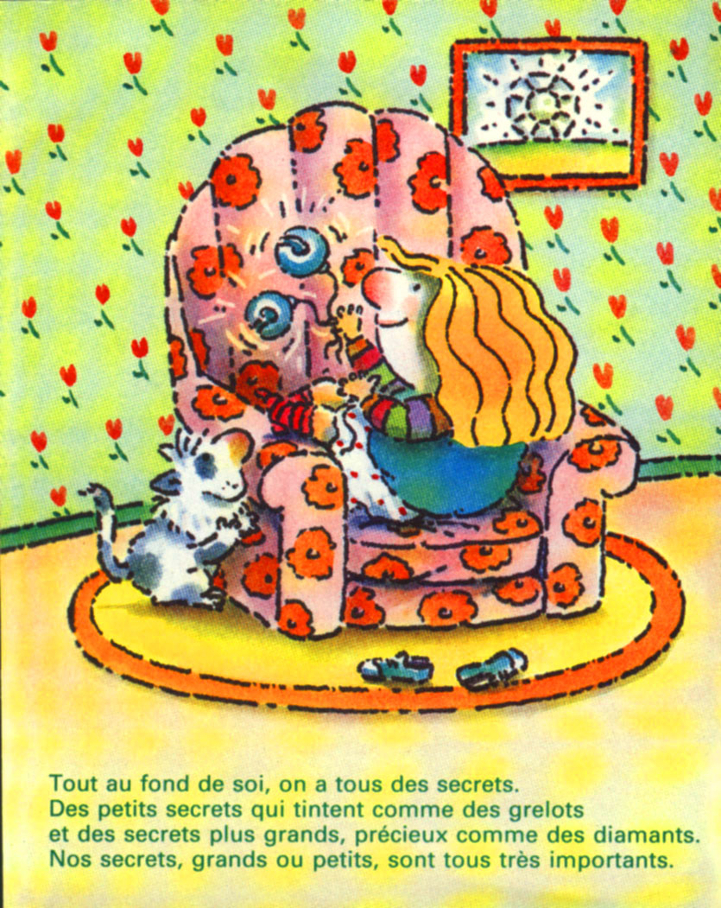
في داخل كل واحد منا مجموعة من الأسرار الصغيرة التي تطنطن في داخلنا كما لو انها خلاخل . كذلك هناك أسرار أكبر وأغلى قيمة , كما لو أنها جواهر . ان أسرارنا صغيرة كانت أم كبيرة هي أشياء مهمة جدا لنا

Slide 4
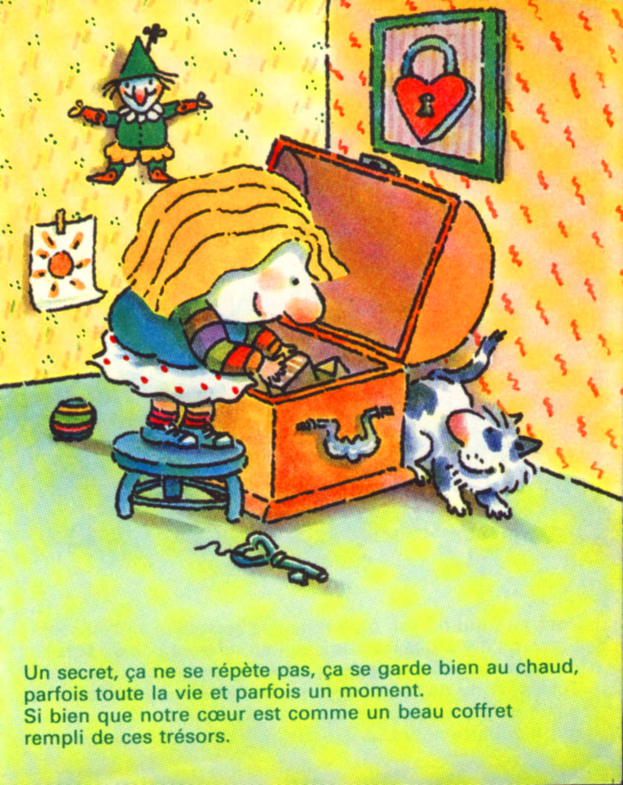
لا يمكننا أن نردد السر دوما بل علينا ان نحتفظ به في داخلنا ومن الممكن لنا أن نحتفظ بهذا السر الحياة كلها أو ربما للحظات قصيرة فقط كما لو أن قلبنا عبارة عن صندوق صغير ممتلىء بكنوز الدنيا.

Slide 5
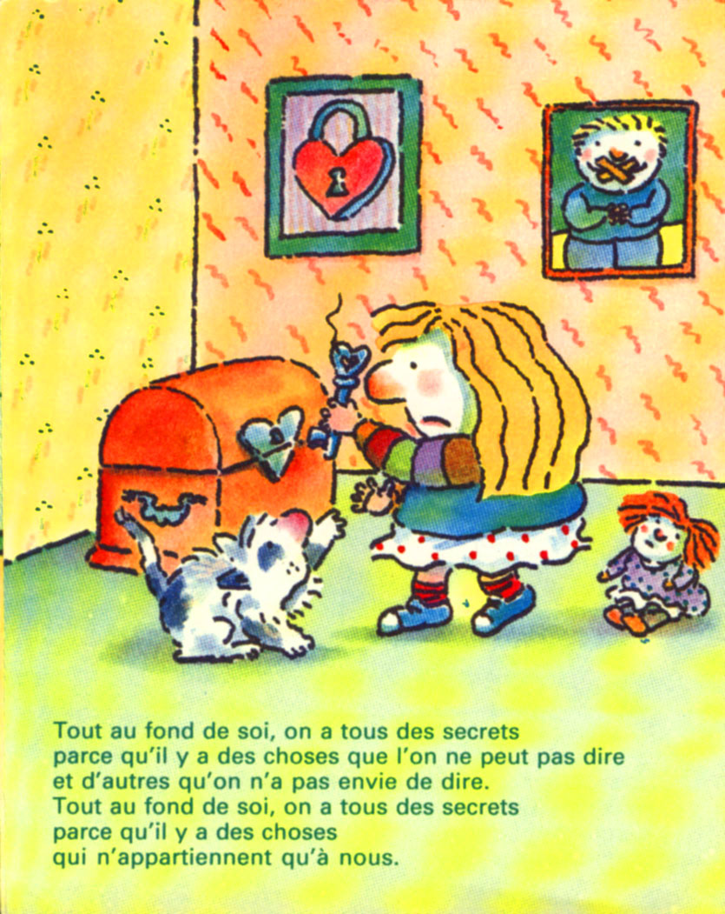
ان في داخل كل منا سر يحتفظ به لأنه ربما لا يستطيع البوح به أو ربما لأنه لا يرغب هو نفسه الأفصاح عنه . في داخل كل منا أسرار لأنه هناك دوما أشياء لا تخص أحد سوانا

Slide 6
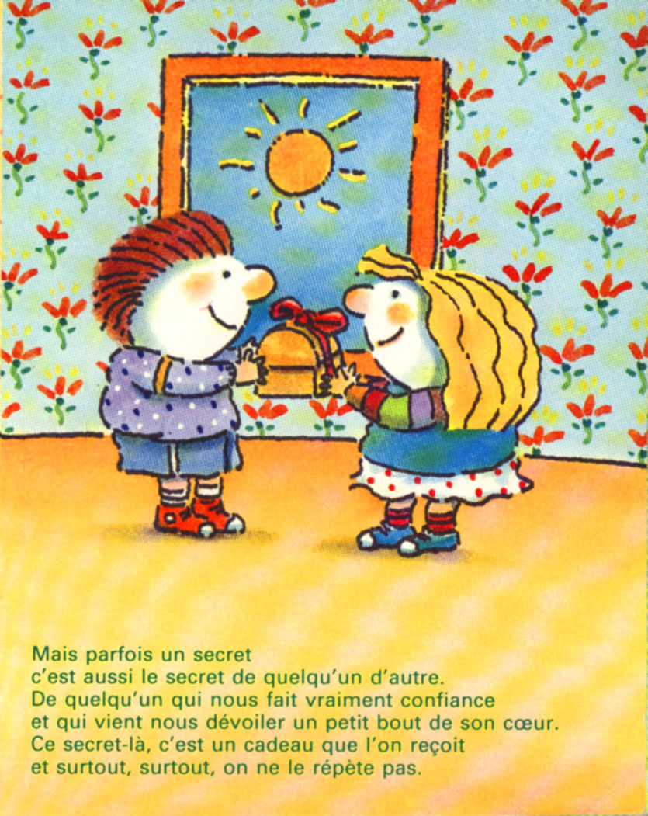
لكن يحدث في بعض الأحيان أن يكون السر يخص شخص آخر شخص وثق بنا وسلمنا أسراره وأتى ليكشف لنا عن جزء بسيط من قلبه ان هذا السر عبارة عن هدية تلقيناها ويجب علينا على الأخص أن لا نقولها أو نذيعها لأي كان .

Slide 7
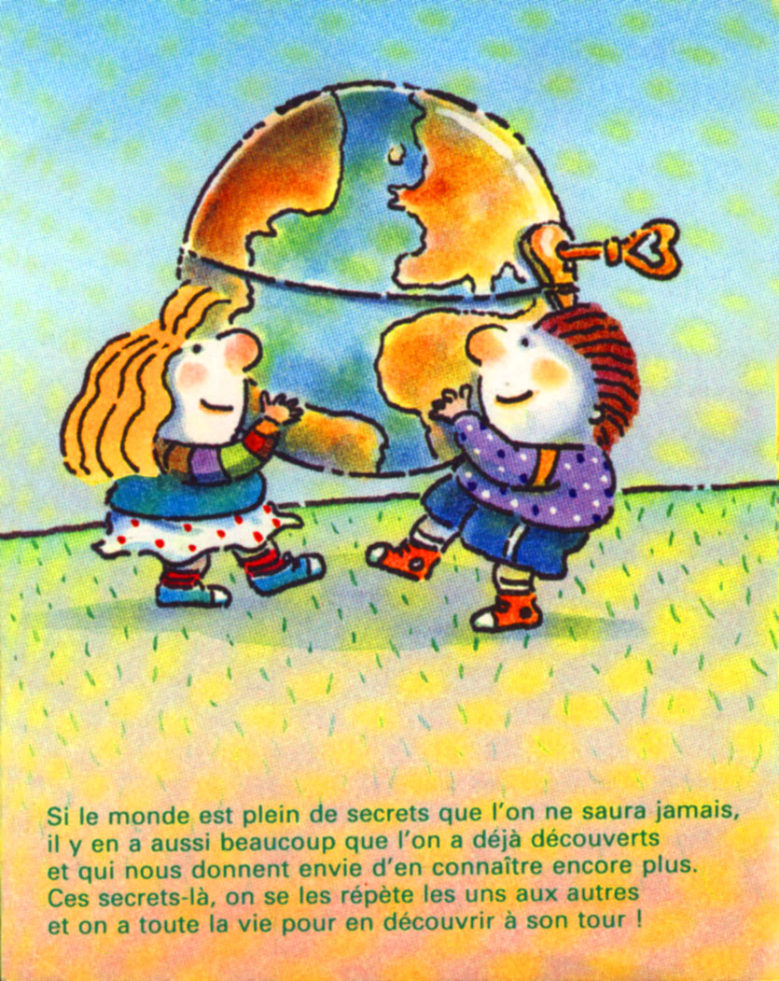
كذلك فهناك في العالم الكثير من الأسرار التي من الممكن لنا أن لا نعرفها أبدا على الرغم من اننا قد اكتشفنا الكثير من أسرار العالم هذا الأسرار التي تدفعنا للكشف عن أسرار أخرى هذه الأسرار نتناقلها من شخص لآخر وأمامنا الحياة بأكملها لنكتشفها بدورنا.

Slide 8
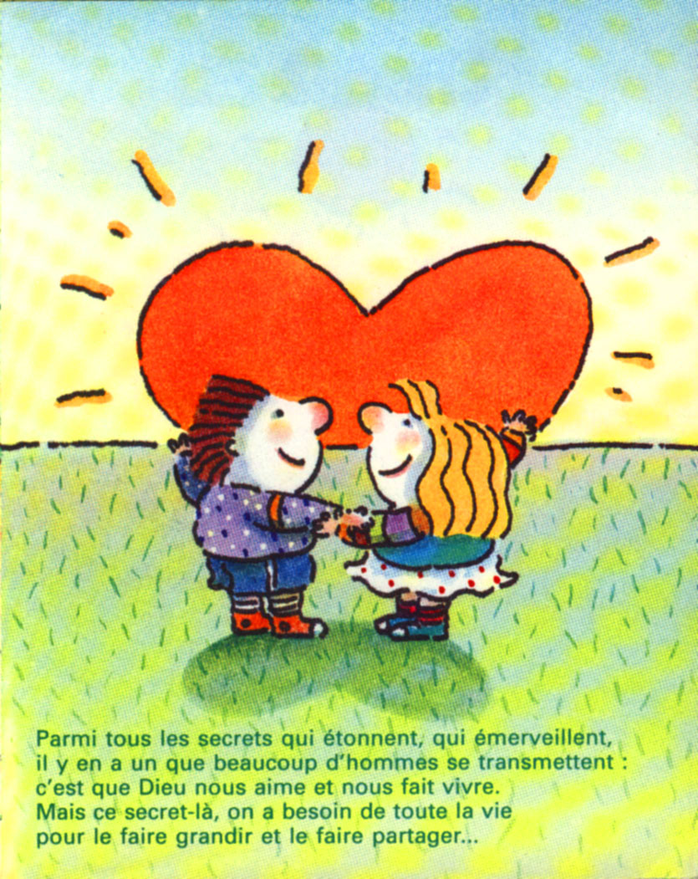
من بين كل الأسرار المدهشة هناك سر يتبادله كل البشر هذا السر هو أن الله يحبنا وقد وهبنا الحياة ومع ذلك فيلزمنا الحياة بأكملها لكي ننمي هذا السر ونتشارك به مع من حولنا.

Slide 9
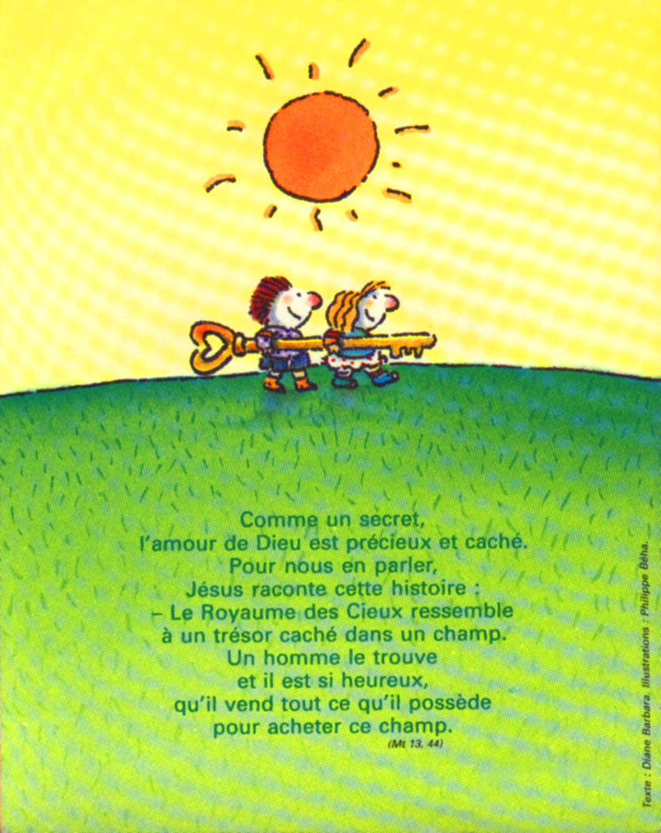
ان حب الله ثمين ومخفي في قلوبنا كسر عظيم علينا الحفاظ عليه ويشرحه لنا يسوع فقد قال لنا:“ ان ملكوت السماء يشبه كنز مخفي في حقل وفي يوم اكتشفه رجل فأصبح سعيدا جدا لدرجة أنه ذهب وباع كل ما يملك وأتى ليشتري هذا الحقل.

